Slide 1
«Зимушка-зима»
Познавательная презентация на тему «Зима»
Подготовила воспитатель: Шмидт К.В.

Slide 2
Кто угадай-ка,
Седая хозяйка?
Тряхнёт перинки
Над миром пушинки.
(Зима)

Slide 3
Зимушка зима, к нам в гости пришла, с собой снега принесла.

Slide 4
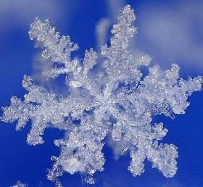
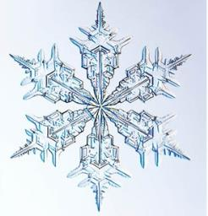
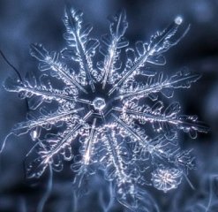
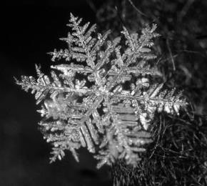
Снег, это много-много снежинок. Вот они какие красивые!

Slide 5
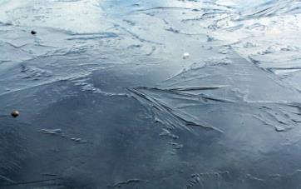
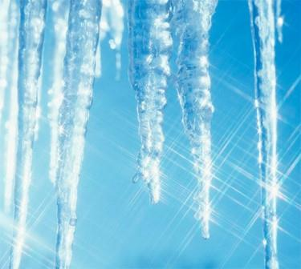
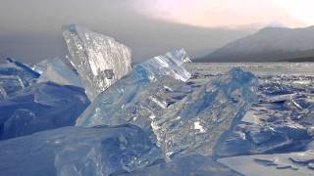
Наступили холода. Обернулась в лёд вода.

Slide 6
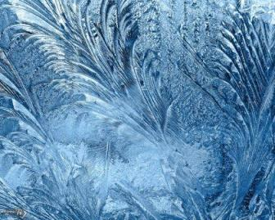
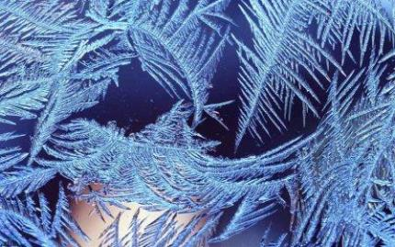
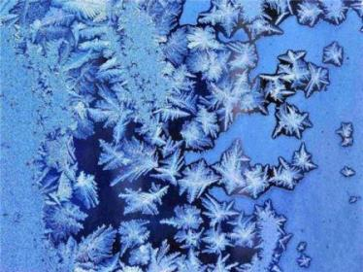
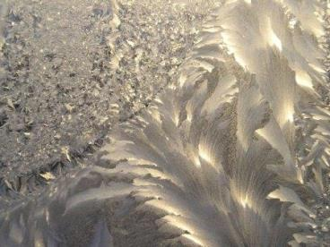
Наши окна кистью белой Дед Мороз разрисовал.

Slide 7
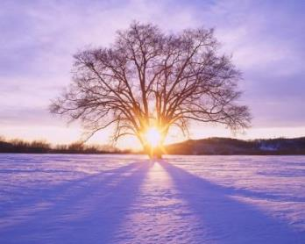
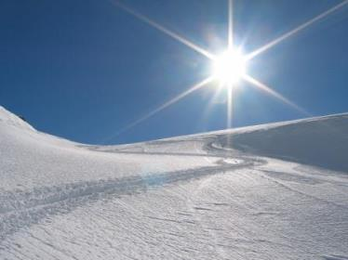
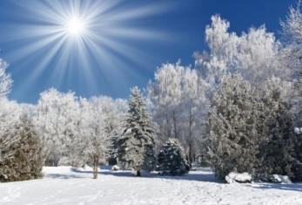
Солнце зимой, светит, но не греет.

Slide 8
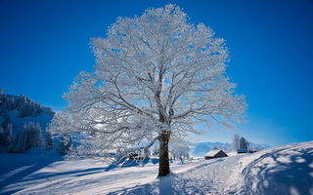
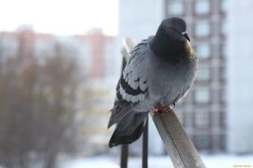
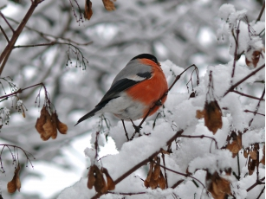
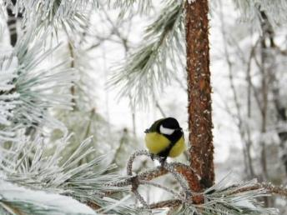
Деревья без листьев. Птиц стало меньше.

Slide 9
«Покормите птиц зимой»
Побелело за окошком,
Всё в снегу, какая ширь.
Как румяная матрёшка –
На крыльце живой снегирь.
Снегирей в окно увидишь:
Здравствуй, милый зимний гость!
На крыльцо скорее выйдешь.
Дай им спелых зёрен горсть.

Slide 10
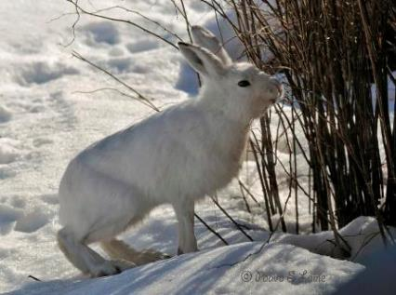
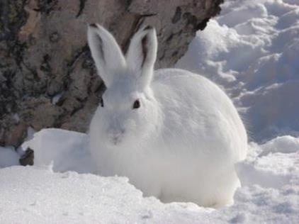
Длинноухий зайка серый - обернулся зайкой белым.

Slide 11
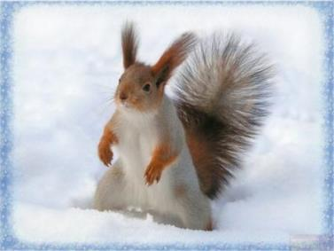
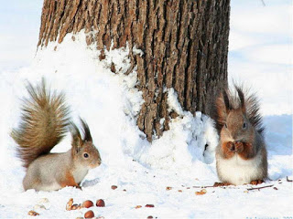
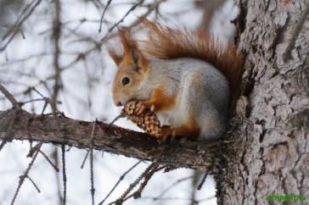
Белка серой стала, шубку поменяла.

Slide 12
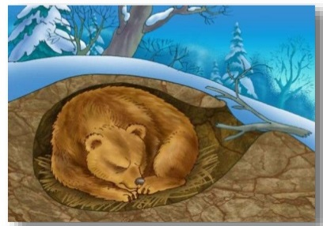
Перестал реветь медведь: В спячку впал в бору медведь.
-Мишка, мишка, что с тобой?
Почему ты спишь зимой?
-Потому что снег и лед –
Не малина и не мед! В. Орлов

Slide 14
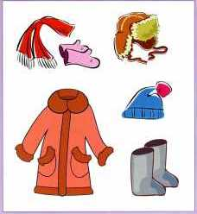
Люди надевают тёплую одежду.
Наденем шубы, свитера И теплые сапожки – Мороз не страшен нам, ура!

Slide 15
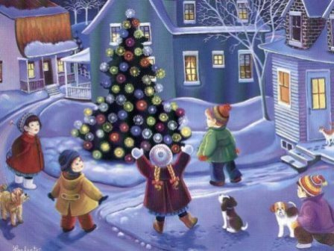
А ещё у нас зимой лучший праздник – Новый год!

Slide 16
Спасибо за внимание!

